Slide 1
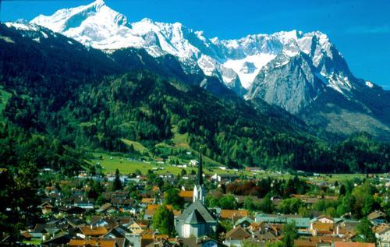
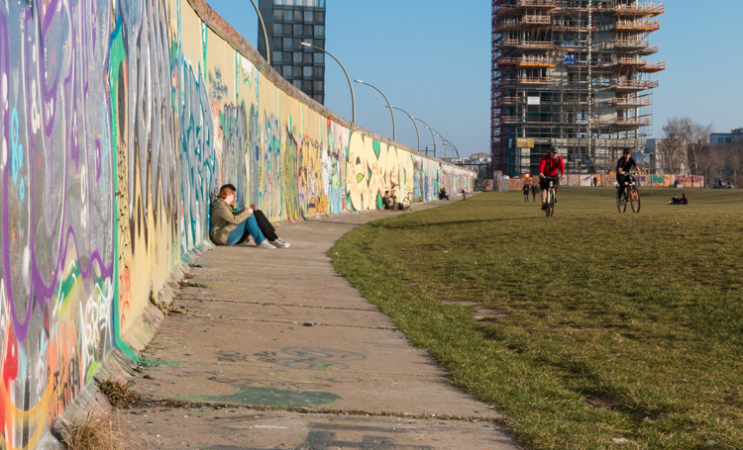
Duitsland “Made in Germany’’
Pak je boeken, paragraaf 2!

Slide 2
Maar eerst…
Voor we beginnen: Paragraaf 2 in stilte lezen! (5 minuten de tijd!)

Slide 3
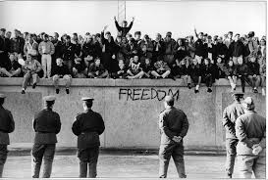
Vorige week:
Berlijnse Muur: oorzaken, gevolgen, etc.
Na 1870: urbanisatie
Na 1989: suburbanisatie
Nu: re-urbanisatie

Slide 4
Deze week:
Huiswerk check
Theorie: Made in Germany! (15 min.)
Opdracht / huiswerk tijd! (10 min. ))
Afsluiten ☺

Slide 5
Wat moet je kunnen?
1) Uitleggen in je eigen woorden waarom Oost-Duitsland is achtergebleven;
2) Uitleggen in je eigen woorden waarom de auto industrie ook banen oplevert buiten de auto industrie;
3) Drie agglomeratie voordelen opnoemen.

Slide 6
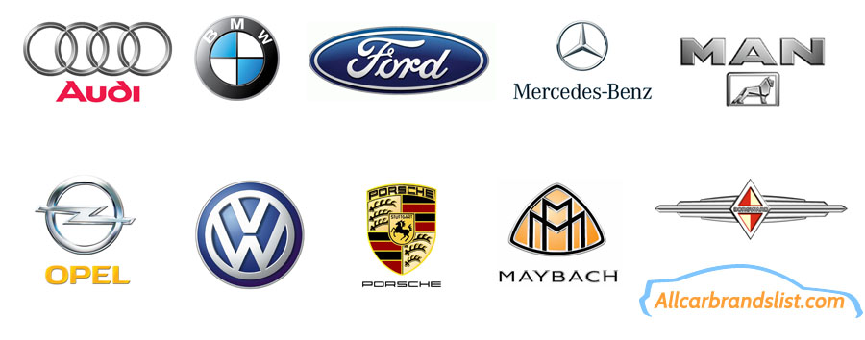
Made in Germany
Duitsland staat bekend om hoge kwaliteit.
Industrie erg goed -> veel kennis!
Productie is dus geschikt voor export
Duitse producten zijn vaak onderdeel van multinationals.

Slide 7
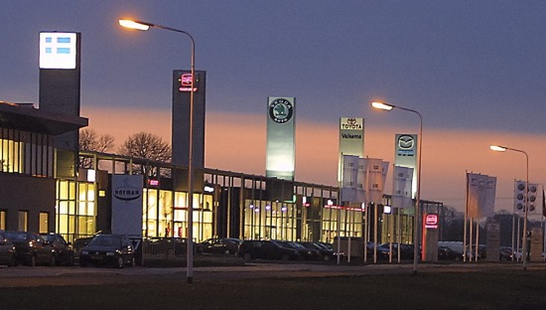
Auto-industrie
Naast het maken van auto’s levert de industrie nog veel meer banen op…
Zoals???
Bedrijven in de zelfde industrie (ICT, auto’s, meubels, etc.) zitten vaak dicht bi j elkaar. Waarom???
Agglomeratievoordelen!!

Slide 8
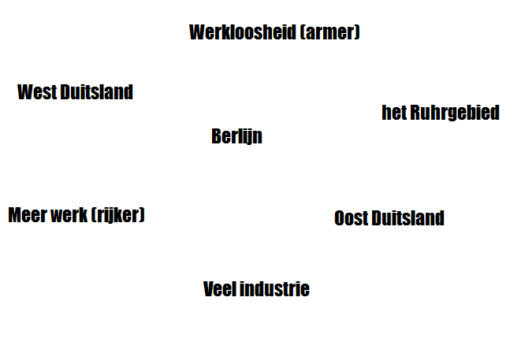
Opdracht:

Slide 9
Wat kan je nu?
1) Uitleggen in je eigen woorden waarom Oost-Duitsland is achtergebleven;
2) Uitleggen in je eigen woorden waarom de auto industrie ook banen oplevert buiten de auto industrie;
3) Drie agglomeratie voordelen opnoemen.

Slide 10
Volgende week…
…heb je paragraaf 1 en paragraaf 2 gemaakt!
…heb je paragraaf 3 gelezen!

